Slide 1


抖音小店
0基础学习
不直播
不拍视频
无需粉丝
无需囤货

Slide 2


抖店新方向
Content
01
抖音小店起店流程--运营模式
爆品如何对接厂家？
02
03
选品定生死
如何稳店？
04

Slide 3






抖音有货源无库存运营模式
无需囤货
在其他平台拿货
PART电风扇是多少是DVDSV但是 04
fdf dfgssgsgsrggfasfagdsdggsdggdsg神鼎飞丹砂
加价搬运到自己的抖音小店
运营，优化数据来获取流量
只需要通过商品优化运营获取流量和点击
发货，打包，物流和售后全部由厂家负责
只需要有流量就有D，让厂家一件代发

Slide 4
1
怎么开小店？

Slide 5

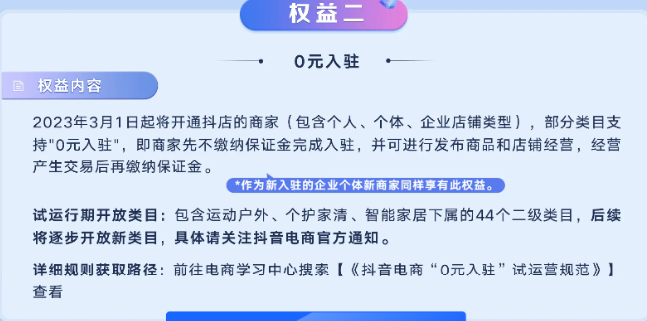
0元开通抖音小店（2023.3.1号开始）
个人，个体，企业都可以开通
PART 01
个人店没有平台扶持，开通不了精选联盟！！！

Slide 6
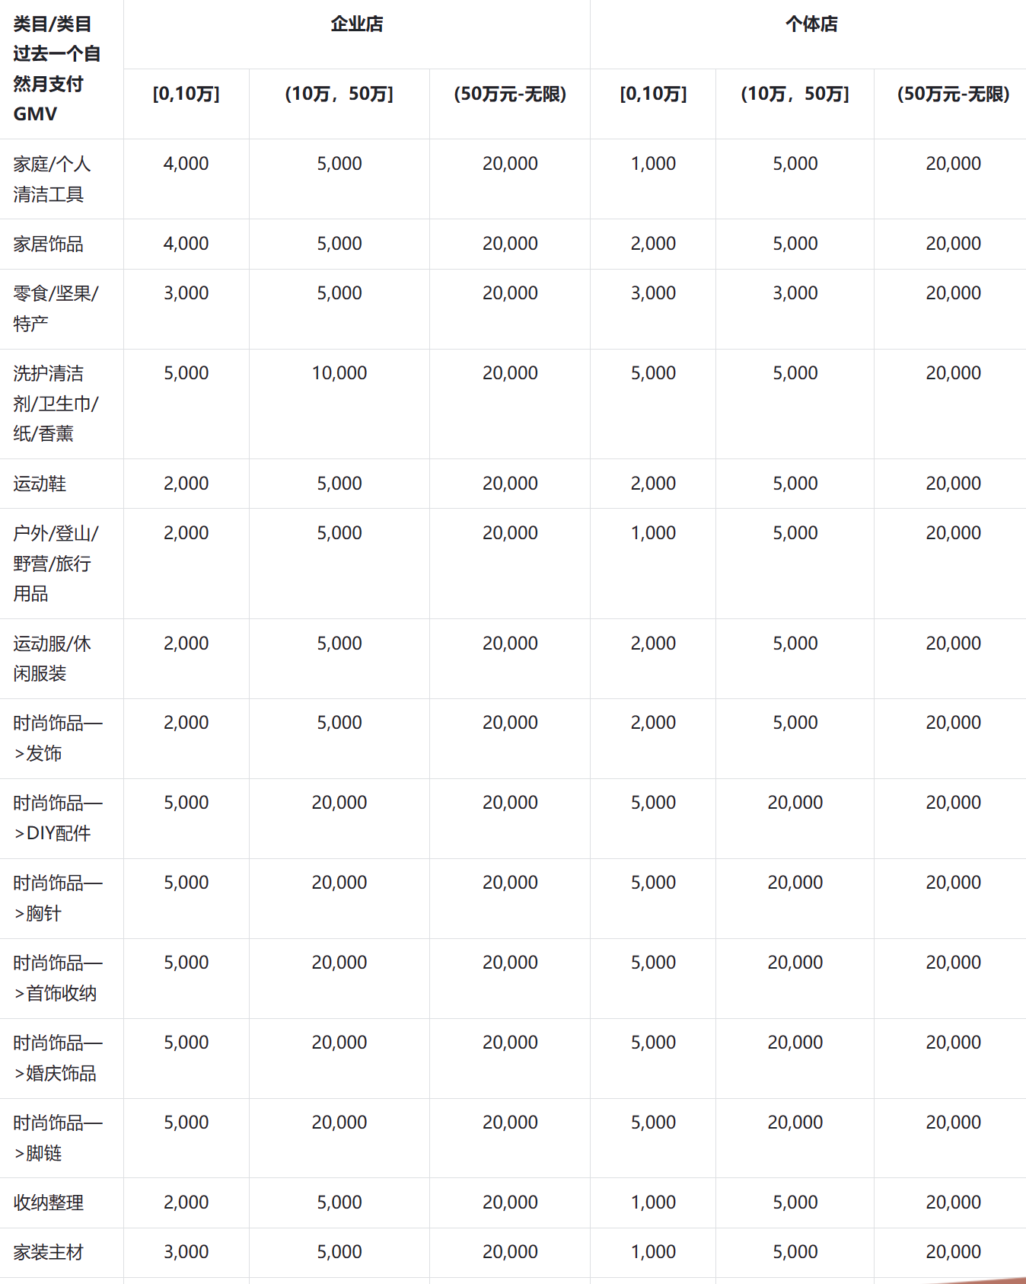
新规按当月gmv补缴保证金

Slide 7
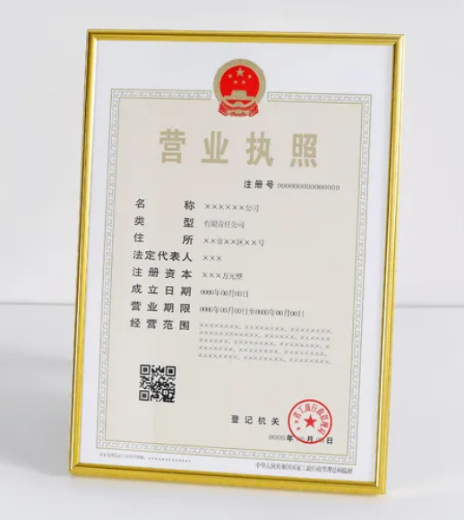
5分钟在线免费申请营业执照
抖音小店如何开店
1，营业执照
2，法人银行卡
3，保证金
4. 身份证
PART 01
建议用个体营业执照
1，保证金减半
2，税务有免税政策
3，可以直接绑定银行卡

Slide 8
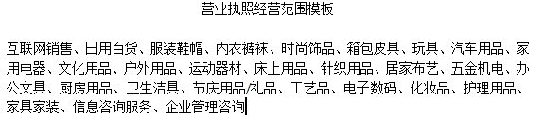



营业执照办理
无货源营业执照范围
PART 01
1，线下
在当地工商局办理去，提交身份证和经营场所证明
2，线上
政务中心。
3，代办
100左右--身份证

Slide 9
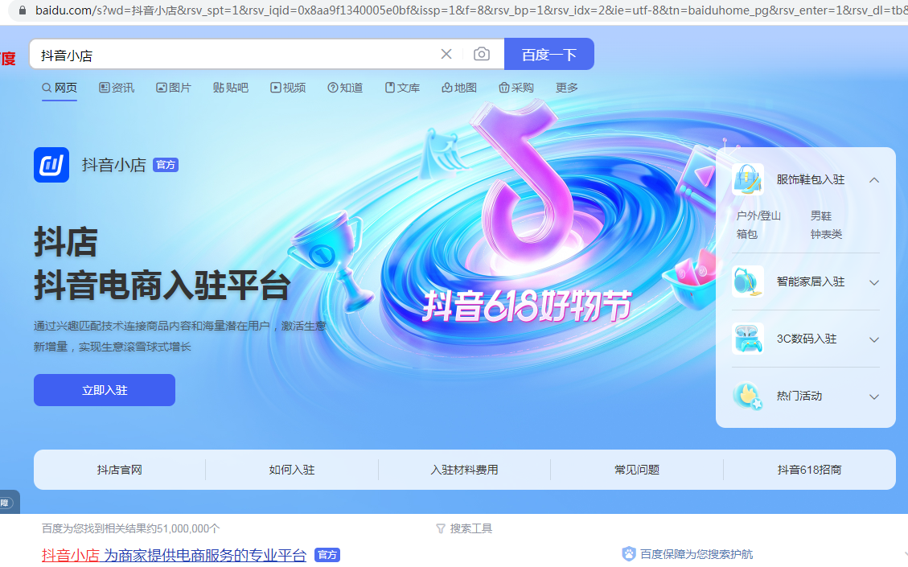
开通店铺
1.某度搜索官网
/ 申请店铺
PART 01

Slide 10
做电商，不用囤货！！！
2
怎么找货拿货
1.怎么找到真正的厂家？
2.发货，订单对接的流程？
3.如何压价格，一件代发？
4.客户出现退款如何处理？

Slide 11





主流货源平台
PART 03
电商平台
货源平台
抖音官方供应链

Slide 12
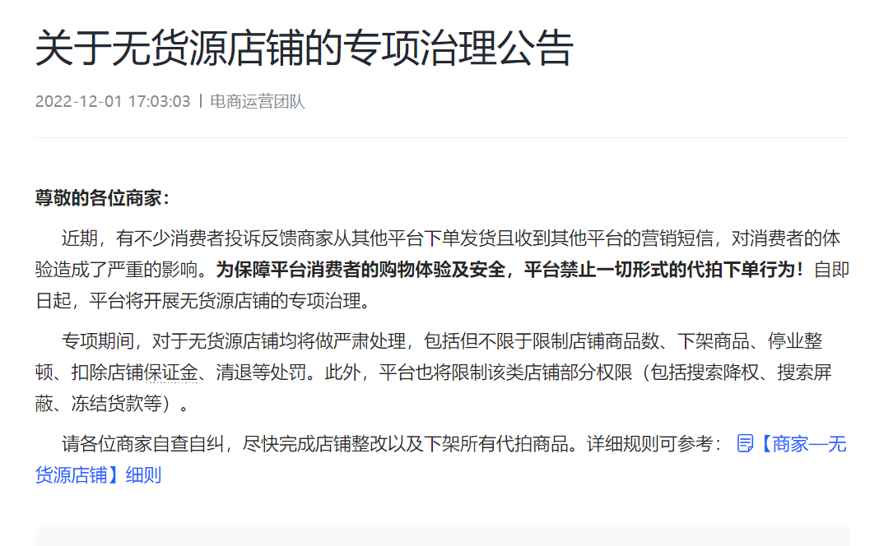
多多拿货优缺点
多多优点：全网价格低
多多缺点：被判无货源

Slide 13
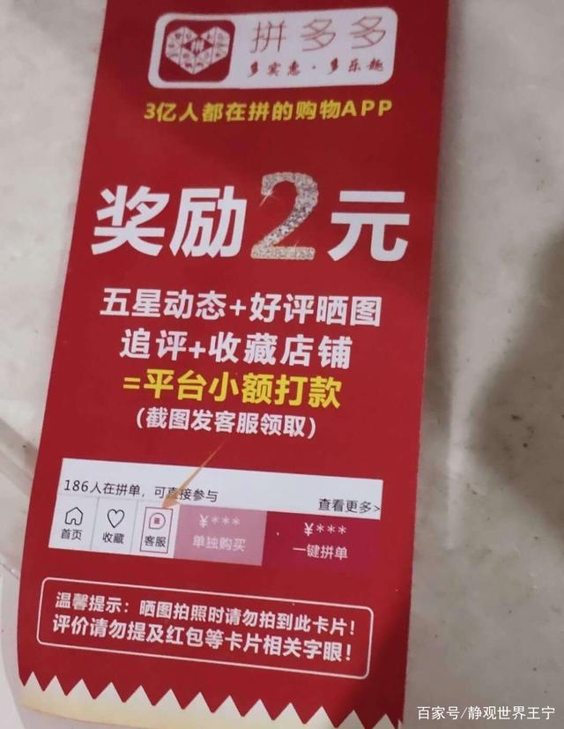
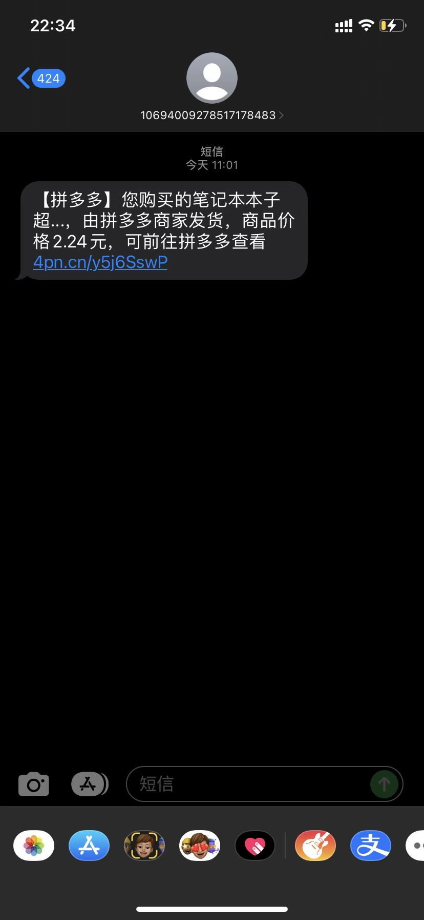
“拼上抖”拍单容易被稽查
1.平台拍单有面单、卡片和短信
产品展示

Slide 14
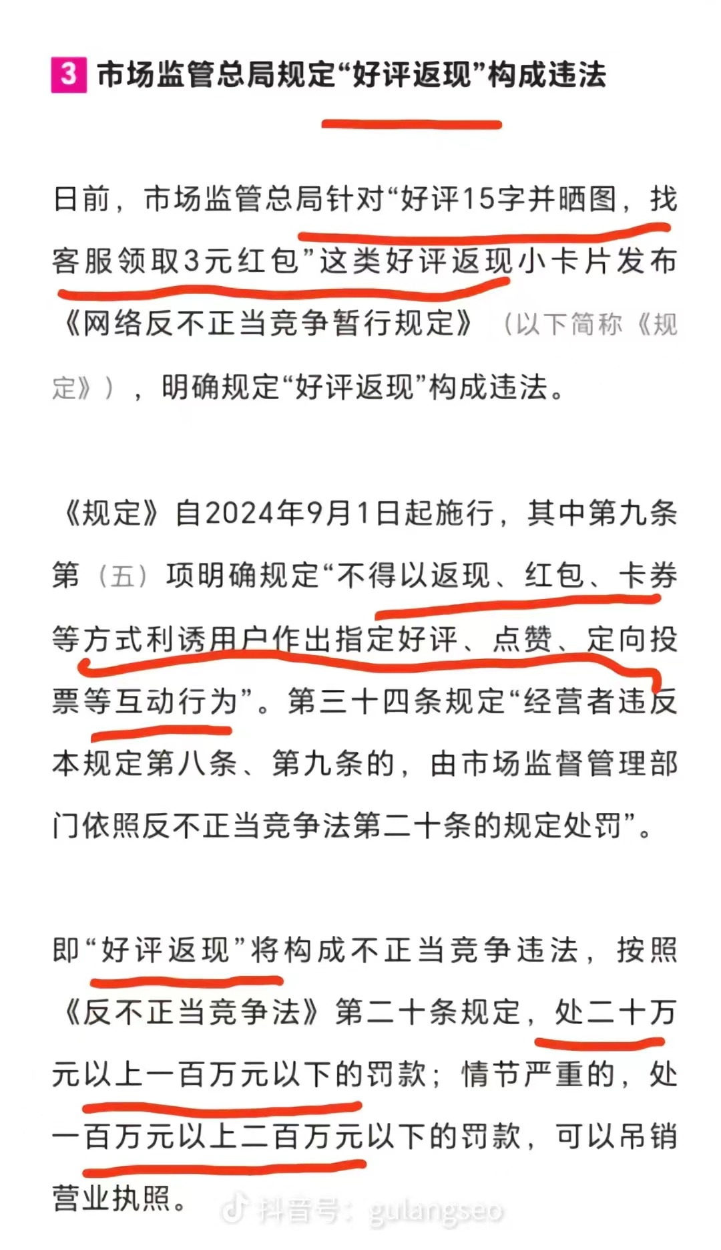

Slide 15

目前最优化的解决方案-避免代拍行为
把商家谈到线下，直接给厂家货源精细化对接
（1）避免多多面单
（2）避免多多短信
（3）避免二次单号
PART 03
解决方案

Slide 16
抖店爆单如何去多多对接供应链
1.自报家门：直接告诉他我们是干什么的，以及我们大致的月单量，确定能不能做一件代发
2.无痕发货：确认能不能无痕发货，没有好评卡，不发短信
3.导单： 支不支持导单（erp），软件自动下单打单（店管家，聚水潭...）
操作流程
4.确定发货时间：24-48小时
超时会面临罚单（大多数都支持）
5.确定售后：和商家确认售后问题，出现质量问题谁承担，包不包售后
+地------球

Slide 17
线下订单对接流程；店管家erp
订单对接：
PART 03
订单用-----ERP软件对接（加密）
每天解密20-50个，根据你的店铺权重分配解密额度
订单对接流程
【店管家+聚水潭】
A==店管家教程
注册网址：https://fxali.dgjapp.com/
操作 教程：
①商家教程：https://www.dgjapp.com/myAgent.html
②厂家教程：https://www.dgjapp.com/mySupplier.html
B==聚水潭教程
聚水谭对接供应链视频教程:https://www.yuque.com/u914925/arn3f2/qiupm4pgoe3xf64s

Slide 18
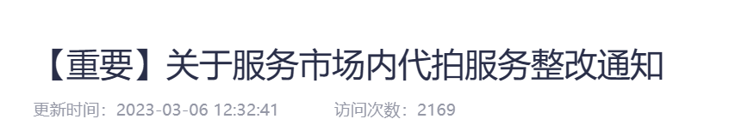
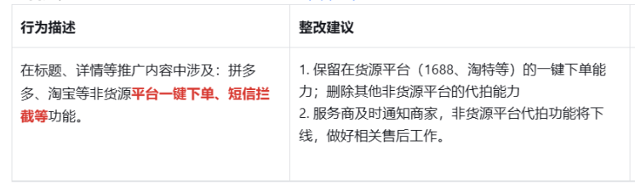
3.6号抖音颁发无货源平台规定
产品展示
电商平台--搬运---电商平台 铺货
货源平台--搬运---电商平台 分销

Slide 19
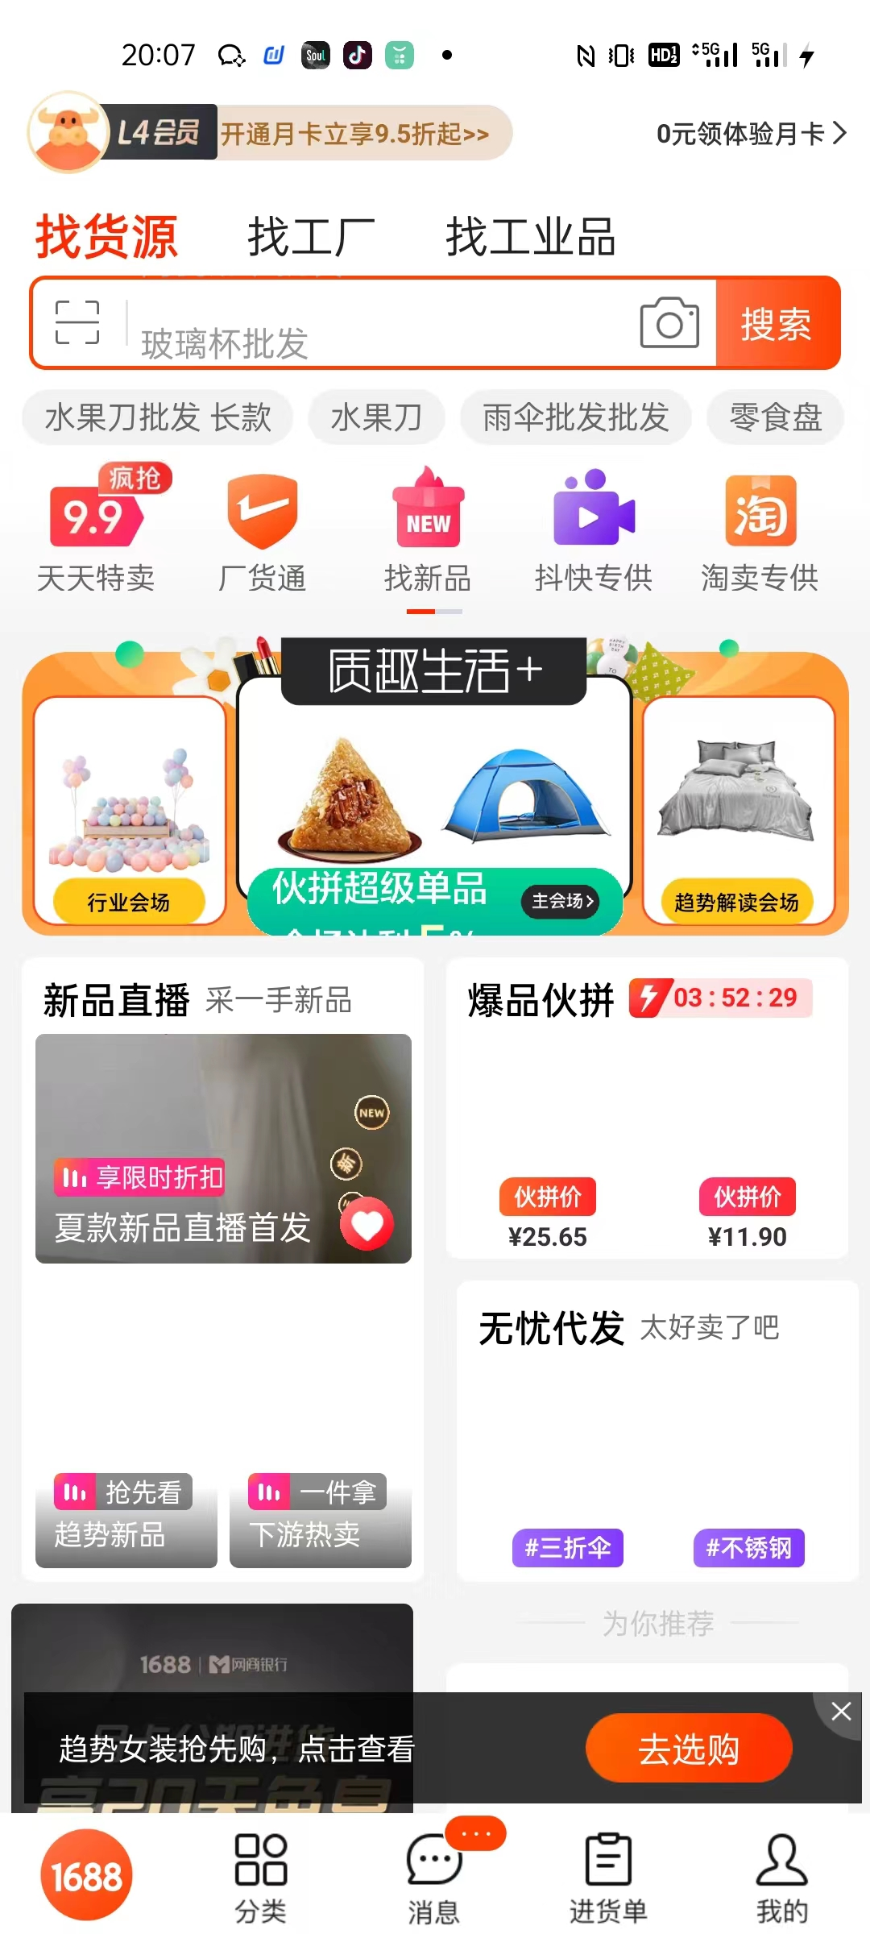
1688货源优缺点
价格贵，中间商比较多
一定要跟多多比价
1688也有无货源的商家
他也在多多拿货，容易被判无货源
优点很也多
1.货源平台，支持一键铺货
2.避免面单好评卡
3.避免多多退款

Slide 20
1688对接货源思路与步骤
先找到88源头供应链
01
01
PART 05
02
其他平台比价
1.参考价格
工具：妙手/逸淘
单量少
03
1.直接采集拿货
2.线上对接订单
04
单量多
1.线下对接压价
2.erp软件对接

Slide 21
3
卖什么？选品？

Slide 22

卖什么？
选品
电商爆单70%占主导
跟品（抄）：适合新人1，找到抖店商品榜的爆品
测品（测）：适合老手2，电商软件选品，测试市场热度
1分钟搞定50个品

Slide 23
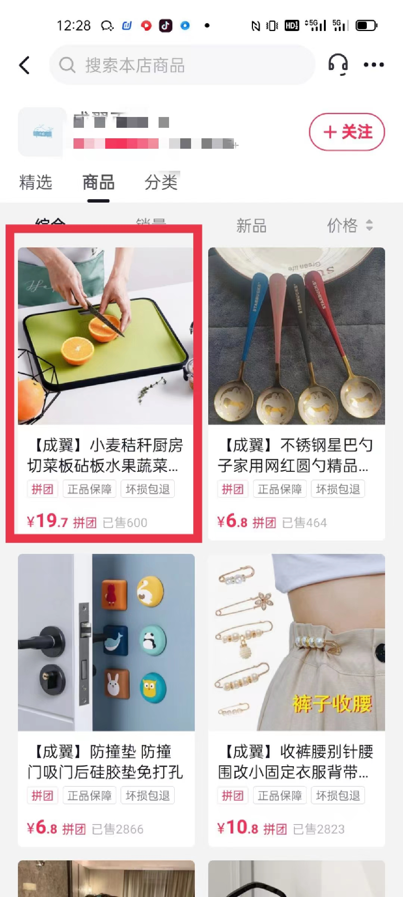
3.同行截流选品法
同行什么好卖，我们卖什么
方法：
（1）找到对标店铺
（2）然后抄爆品

Slide 24
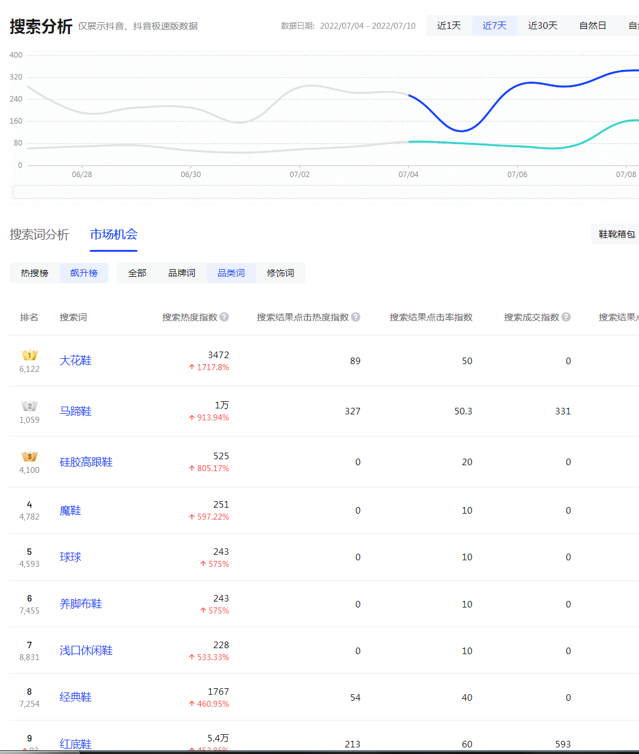

1分钟找到50个爆品-测品法
考古加

Slide 25

如何上品搬运
PART 05
上架
搬运产品
战略目标
1.上架 定价

Slide 26



平台软件上货推荐
妙手
智能店长
晓风

Slide 27
4.2 截流定价
产品链接出单了/ 爆单了能不能改价？ 改价-改链接-重新发布-之前流量清零
抖音小店定价表
 | 拿货价格 | 初始定价 | 优惠卷后价
同行
自己
原因

Slide 28
抖音小店之运营篇----店铺流量
流量在哪里，米就在那里
店铺流量=体验分
商品流量=商品卡流量【自然流】
流量分为；
流量哪里来店铺权重决定了你的流量层级
解释
体验分越高店铺流量越大

Slide 29
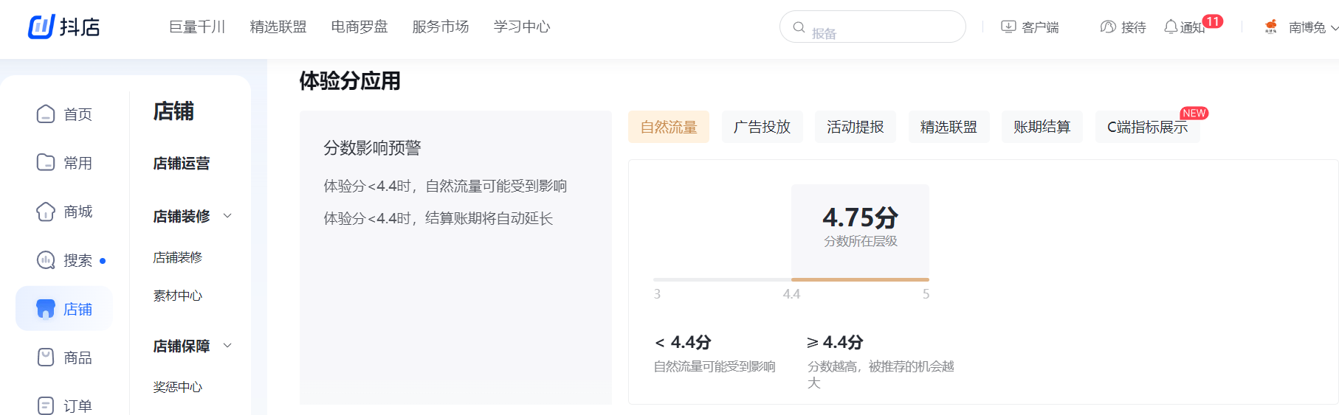
体验分需要多少单
1.出体验分官方考核的是单量：30单有效订单
2.你们先期卖正价品1？ 还是卖福利品 2？

Slide 30
24小时暴力拉分之亏本送福利
注意
1.千万不要自己动销出30单，容易违规
2.订单要分散，不能同一地区
PART 02
正确方法
福利品直接挂到精选联盟让达人来带？因为主播也是需要福利品做数据的
总结：
1.怎么找到这种福利品
2.怎么挂到精选联盟
3.怎么让达人带
PART 02

Slide 31
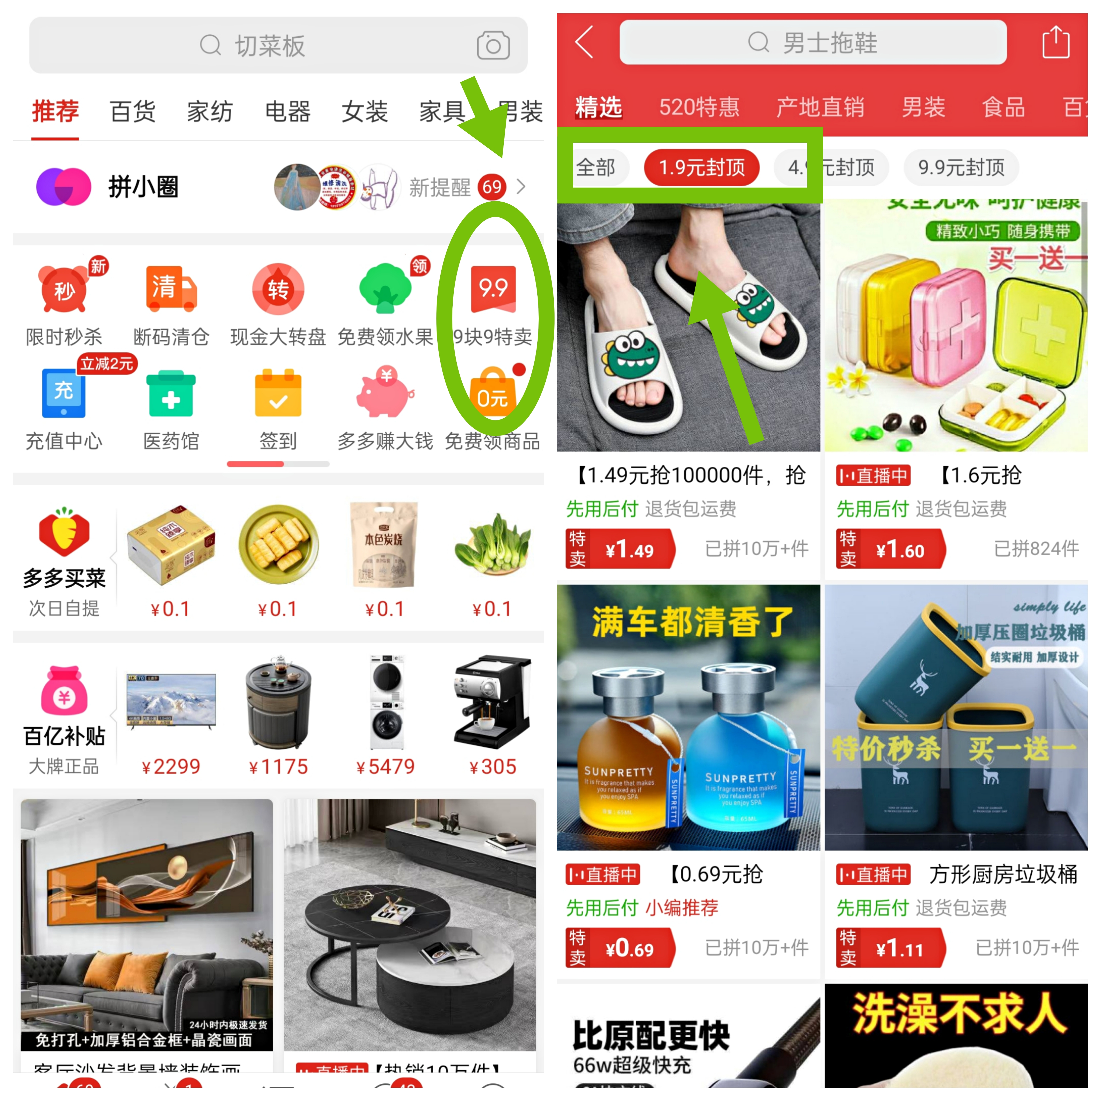
10秒学会如何找到福利品
（1）可以在多多9.9赚取，找到他们的福利品，薅他们羊毛
（2）拉分阶段：30单可以不赚，少亏，亏本赚吆喝 做数据
PART 05

Slide 32
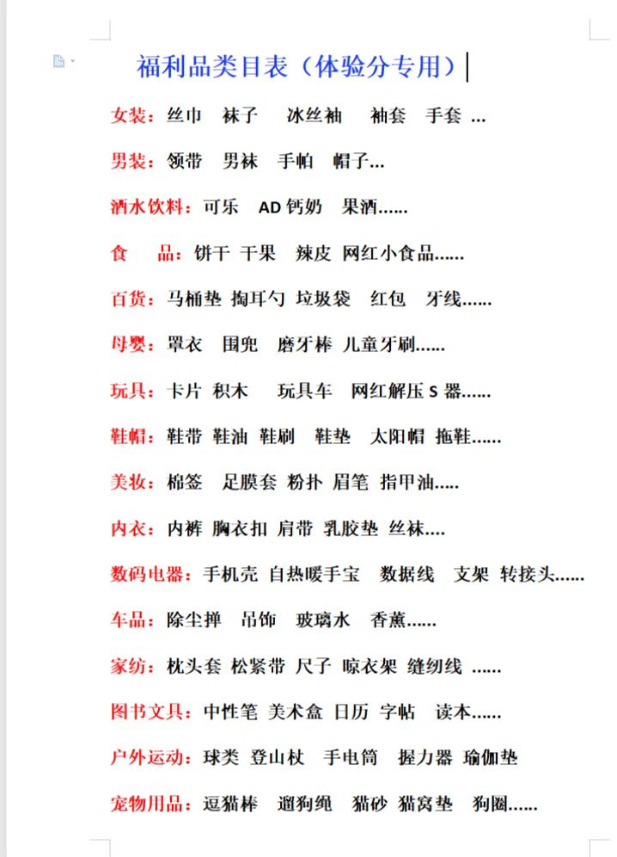
类目拉分相应的福利品

Slide 33
怎么上架挂到精选联盟
定价技巧 | 拿货价；5.9 定价；2.1 佣金；30% 亏损:3.7=0.3=4*30=-120
挂入精选联盟 | 前两个月不考核精选联盟 立马开通 被关了，货损搜搜单方式出体验分
达人链接技巧 | 上架技巧：增加标题流量关键词 【2元包邮】 【2元清仓】 【清仓处理】 库存设置：限时限人，限制IP拍

Slide 34
福利品怎么定价出体验分
定价技巧 | 拿货价： | 福利品紫砂烟灰缸4.5
 | 最低价： | 2.9 | 4.5-2.9=1.6
 | 佣 金： | 30% | 2.9*0.3=0.9
 | 亏 损： | 每卖出一单共亏损1.6+0.9=2.5*300=750
挂入精选联盟 | 前两个月不考核精选联盟 立马开通 被关了，货损搜搜单方式出体验分
达人链接技巧 | 上架技巧：增加标题流量关键词 【2元包邮】 【清仓处理】 库存设置：限时限人，限制IP拍

Slide 35
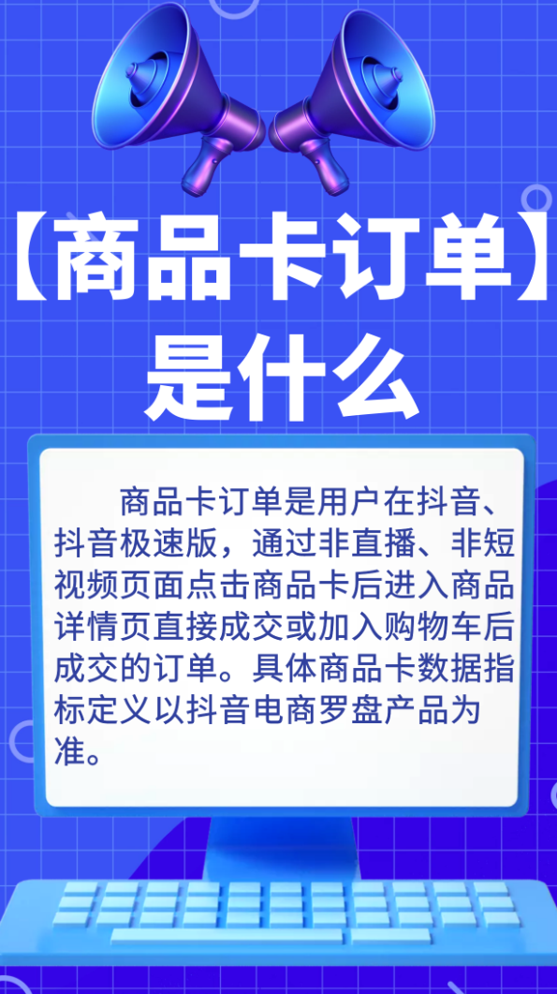
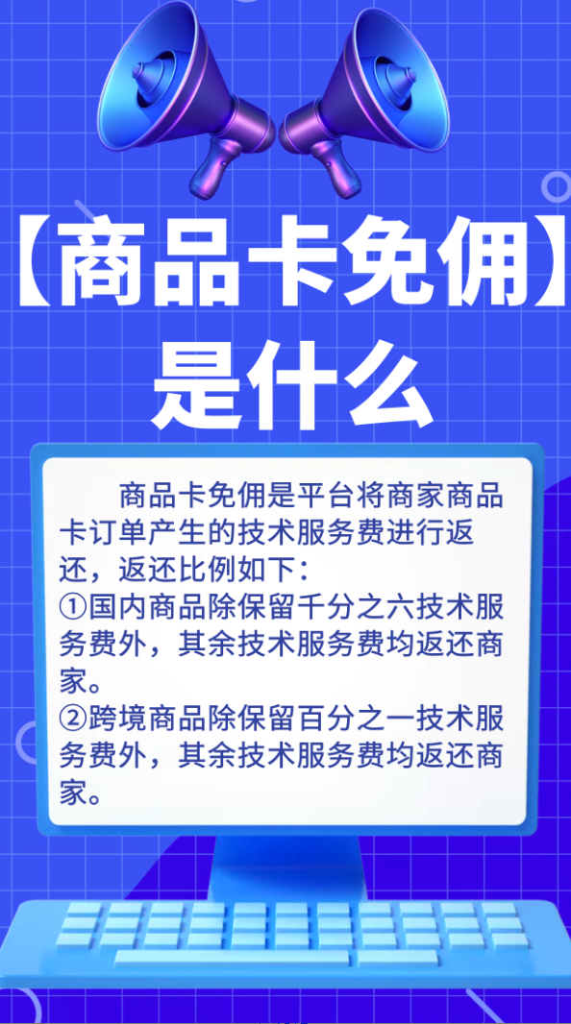
商品卡流量
PART 02
----------------------------

Slide 36
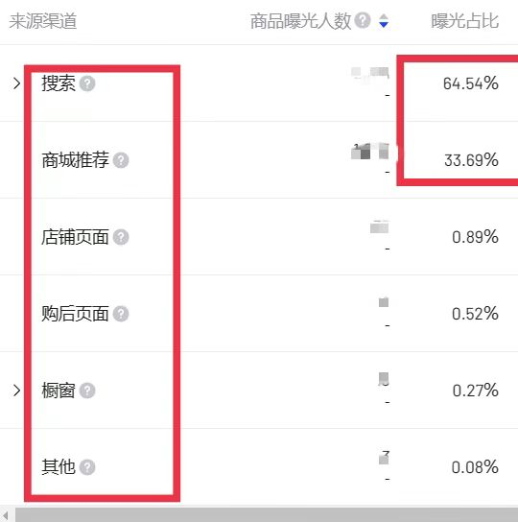
商品卡流量

Slide 37
抖音为什么 要给我们流量了？
千次成交/UV价值：
抖音给了多少用户（人）/你能变成多少钱 销售额gmv
张三 100人- 10000=100
李四 100人- 100000=1000

Slide 38
为什么要考核我们店铺的销售额
1.抖音小店商家服务费用：
2-5%（销售额）
销售额越大=帮产值大=更大的流量
合作共赢
2.新店铺如何产品产生销售额？
什么方法去做销售额

Slide 39
什么是动销？
1.什么是动销：
自己花银子让别人去你的店铺买单，补我们的销售额和GMV
2.S目的是什么？
给自己的链接增加流量
动销
第一件事情

Slide 40
如何做动销？
动销的方法？

Slide 41
动销错误方法
1，不要直接分享
2，不要直接搜索全标题
3，不要直接搜索店铺

Slide 42
动销正确动销方式
1，抖客转链动销
2，直播间动销
3，卡猜你喜欢-二维码

Slide 43
抖店精细化运营
抖店想出单的底层逻辑
 | 操作内容 | 操作单量 | 操作入口
开抖店必须要做的几个步骤！ | 先开个体店 先出体验分 | 福利品300单拉到85分以上 | 1.找达播 2.投千川 3.货损
 | 上品200个 | 让有流量的宝贝留下 让没有流量的商品3天下架-滞销品 | 测品
 | 商品分60分以上能获得猜你喜欢流量 | 你的商品动销s1单 | 入池-曝光率
 | 检查入池合格率75% | 已经出单入池的宝贝继续动销s2单. | 流量递增
 | 优惠券-让消费者感觉自己占便宜 带图好评-羊群效应 | 1个链接不要超过3单 | 成交率
 | 店铺回头客标签 主图 | 开店-出分-测品-入池-流量-成交率-点击率 | 点击率

Slide 44
抖音小店之运营篇----商品层级
商品层级越高，流量推送
就会越大
商品层级

